Slide 1
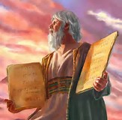
¿QUÉ PROHIBIÓ DIOS?

Slide 2
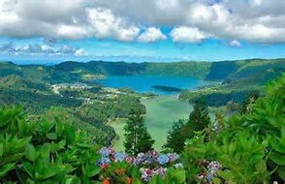
COHIBICIÓN
Cohibición en el Huerto:
Génesis 2.16-17.
  Y mandó Jehová Dios al hombre, diciendo: "De todo árbol del huerto podrás comer; 17 pero del árbol del conocimiento del bien y del mal no comerás, porque el día que de él comas, ciertamente morirás".
La orden referida en estos versículos presupone que el hombre entendía el lenguaje que hablaba Dios y la distinción entre "podrás" y "no podrás".
La orden comienza positivamente, concediendo permiso para comer libremente de todos los árboles del huerto; con la excepción de uno. El derecho a disfrutar sin reserva de todos los otros árboles resalta por la forma idiomática intensiva: "comiendo comerás", aun en toda prohibición divina hay un aspecto positivo.
1

Slide 3
Era muy precisa la limitación de esta libertad. El hombre no debía comer del árbol llamado "árbol de la ciencia del bien y del mal". La misma presencia de este árbol en el huerto indicaba que el hombre era un ser moral libre. No se forzaba el servicio del hombre; podía obedecer o desobedecer. El era quien debía decidir.
El fruto en sí mismo era inofensivo. Pero la orden explícita de Dios de abstenerse de comerlo, colocaba aparte ese árbol como el objeto de la prueba de la lealtad y obediencia del hombre. Como ser moral, el hombre tenía la ley de Dios escrita en su conciencia. Pero se estableció una prohibición para aclarar los principios de esa ley al aplicarla a una situación específica, haciéndola así una prueba justa de la lealtad del hombre a su Hacedor.
Dios era el verdadero dueño de todas las cosas -aun de las que estaban confiadas a Adán- y esto daba a Dios el derecho de reservarse cualquier parte de la creación para sí mismo. No hubiera sido irrazonable que se reservara una gran porción de esta tierra y que hubiera permitido que Adán sólo usara una pequeña parte de ella. Pero no era así: el hombre podía usar libremente de todo lo que estaba en el huerto, excepto un árbol. Evidentemente, el abstenerse de comer del fruto de ese árbol no tenía otro propósito sino el de mostrar claramente su lealtad a Dios.

Slide 4
La prohibición estaba acompañada de un severo castigo de la transgresión: a saber, la muerte. El anuncio divino "el día que de él comieres, ciertamente morirás“, significa que se pronunciaría la sentencia en el día de la transgresión.
El hombre pasaría del estado de inmortalidad condicional al de mortalidad incondicional. Así como antes de su caída Adán podía estar seguro de la inmortalidad -que le era otorgada por el árbol de la vida-, así también, después de esa catástrofe, era segura su mortalidad. Esto es lo que implica la declaración comentada, más que una inmediata muerte física.
Dios requería que el hombre hiciera una elección de principios. Debía aceptar la voluntad de Dios y someterse a ella, confiando en que le iría bien como resultado; o bien, si por su propia elección hacía lo contrario, cortaría su relación con Dios y, probablemente, llegaría a ser independiente de él. Pero la separación de la Fuente de la vida, inevitablemente sólo podía traer la muerte. Todavía son válidos estos mismos principios. El castigo y la muerte son los resultados seguros de la libre elección del hombre de dar rienda suelta a la rebelión contra Dios.

Slide 5
Como recompensa por su obediencia podía comer del árbol de la vida, que estaba Exento de prohibición
El fruto del árbol de la vida en el Huerto de Edén, poseía virtudes sobrenaturales.
Comer de él, era vivir para siempre.
Su fruto era el antídoto de la muerte.
Sus hojas eran para el sostenimiento de la vida y la inmortalidad.
EGW. Testimonios para la iglesia, tomo 8, pagina 303.

Slide 6
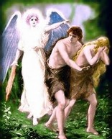
2
Guardias en el Huerto.
Génesis 3.24.
  “Echó, pues, fuera al hombre, y puso querubines al oriente del huerto de Edén, y una espada encendida que se revolvía por todos lados para guardar el CAMINO del árbol de la vida”.
  Al expulsar a Adán y a Eva del Edén y al enviarlos a ganarse la vida con el sudor de su frente, Dios realizó lo que debe haber sido para él, tanto como para Adán, un triste deber. Aun después de haber talado las selvas primitivas, siempre habría una lucha perpetua contra malezas, insectos y animales salvajes.
  La Biblia presenta a los querubines que están cerca de Dios y de su trono, según lo registra (Eze.9:3; Eze.10:4; Sal.99:1). Por eso las figuras de los querubines habían de estar encima del arca y en las cortinas del tabernáculo (Exo.25:18; Exo.26:1,31) y más tarde fueron esculpidos en las paredes y puertas del templo (1Rey. 6:29,32,35).

Slide 7
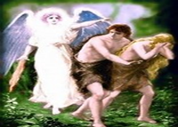

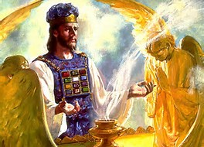
Los Querubines en determinado lugar, significa que ese lugar es santo
El árbol de la Vida en el Edén. Es reservado para los obedientes.
Ver Ap.22:14.
Encima del Arca
del pacto, donde estaba la Santa ley, símbolo de Su carácter.
Ver Heb.12:14.
En el Santuario celestial, donde Cristo intercede por cada uno de nosotros. Y se decide el destino de cada uno.
Ver Apo.20:6.

Slide 8
La luz siempre ha sido un símbolo de la presencia divina. Como tal, la Shekinah, gloria de Dios, aparecía entre los dos querubines, uno a cada lado del propiciatorio que cubría el arca del pacto en el lugar santísimo (ver Exo.25:22; Isa.37:16; DTG 429; PP 360; CS 26).
No había ninguna espada literal que guardara el portón del paraíso. Más bien había lo que parecía ser el centelleante reflejo de luz de una espada "que se revolvía por todos lados" con gran rapidez, haciendo refulgir dardos de luz que irradiaban de un centro intensamente brillante.
"se revolvía por todos lados", significa en realidad "dándose vuelta a todos lados". Significa que la "espada" parecía girar sola sobre sí misma. Esta radiante luz viviente no era sino la gloria de la Shekinah, gloria de Dios, la manifestación de la presencia divina. (Ver Juan 8:12). Ante ella, durante siglos, los leales a Dios se reunían para adorarle. (Ver PP 46, 69-71). Por ende, la luz representa a Cristo, la Luz del mundo.

Slide 9
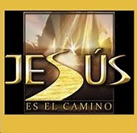
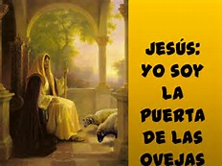
¿Qué representa el “camino” que da acceso al Edén?
Jesús es la puerta del Edén
Jesús dijo: “Yo soy el camino”, Yo soy la puerta”.

Slide 10
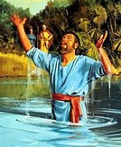
3
Grandeza condicionada.
    2 Reyes 5.1.
    Naamán, general del ejército del rey de Siria, era un hombre que gozaba de gran prestigio delante de su señor, quien lo tenía en alta estima, pues por medio de él había dado Jehová salvación a Siria. Era este un hombre valeroso en extremo, pero leproso.
  Naamán era un personaje importante en Siria. Había granjeado fama y honor con sus victorias a favor de Siria; pero tenía la desgracia de ser leproso. Sin embargo, retenía su cargo de comandante de los ejércitos sirios, aunque debe haberse visto gravemente impedido por la terrible enfermedad que lo aquejaba.

Slide 11
Siria estuvo frecuentemente en guerra contra Israel; pero es evidente que en este momento había paz. Poco tiempo antes, Acab había sido muerto en la batalla contra Ben-adad, según lo registra (1 Reyes 22:34-37).
No se da el nombre del rey de Israel, pero se cree que esto ocurrió durante el reinado de Joram, hijo de Acab. El relato muestra las vicisitudes de las naciones, y da un cuadro interesante de las relaciones internacionales y de las costumbres de esos tiempos.
A veces Dios permite que sucedan ciertas cosas en nuestra vida, con el fin de que nos acordemos de Él, y lo busquemos, tal fue el caso de Naamán, lo que de otra manera no sucedería.

Slide 12
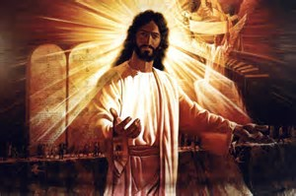
Leyes, estatutos y mandamiento.
    Nehemías 9.13.
    “Sobre el monte Sinaí descendiste, y hablaste con ellos desde el cielo, y les diste juicios rectos, leyes verdaderas, y estatutos y mandamientos buenos”.
Este pasaje se refiere a la revelación de Dios en el Sinaí y a la proclamación de la ley descrita en tablas de piedra, según se describe en (Exo. 20.3-17 y Deu.4:36).
Acerca de las diversas designaciones de la “ley”, leamos los siguientes textos:
Sal.19:9. “El temor de Jehová es limpio, que permanece para siempre; Los juicios de Jehová son verdad, todos justos”.
4

Slide 13
Sal.119:39. “Quita de mí el oprobio que he temido, Porque buenos son tus juicios”.
Sal.119:44. “Guardaré tu ley siempre, Para siempre y eternamente”.
Sal.119:62. ”A medianoche me levanto para alabarte Por tus justos juicios”.
Sal.119:63. “Compañero soy yo de todos los que te temen Y guardan tus mandamientos”.
Sal.119:66. “Enséñame buen sentido y sabiduría, Porque tus mandamientos he creído”.
Sal.119:68. “Bueno eres tú, y bienhechor; Enséñame tus estatutos”. Etc. Etc.

Slide 14
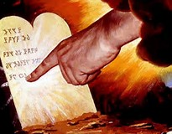
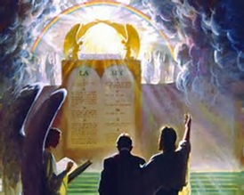
Los Mandamientos de Dios son un reflejo de Su carácter.
Los Mandamientos de Dios son la norma de conducta establecidos por Dios para el hombre, y serán la norma del juicio.
(ver Sant.2:10-12).

Slide 15
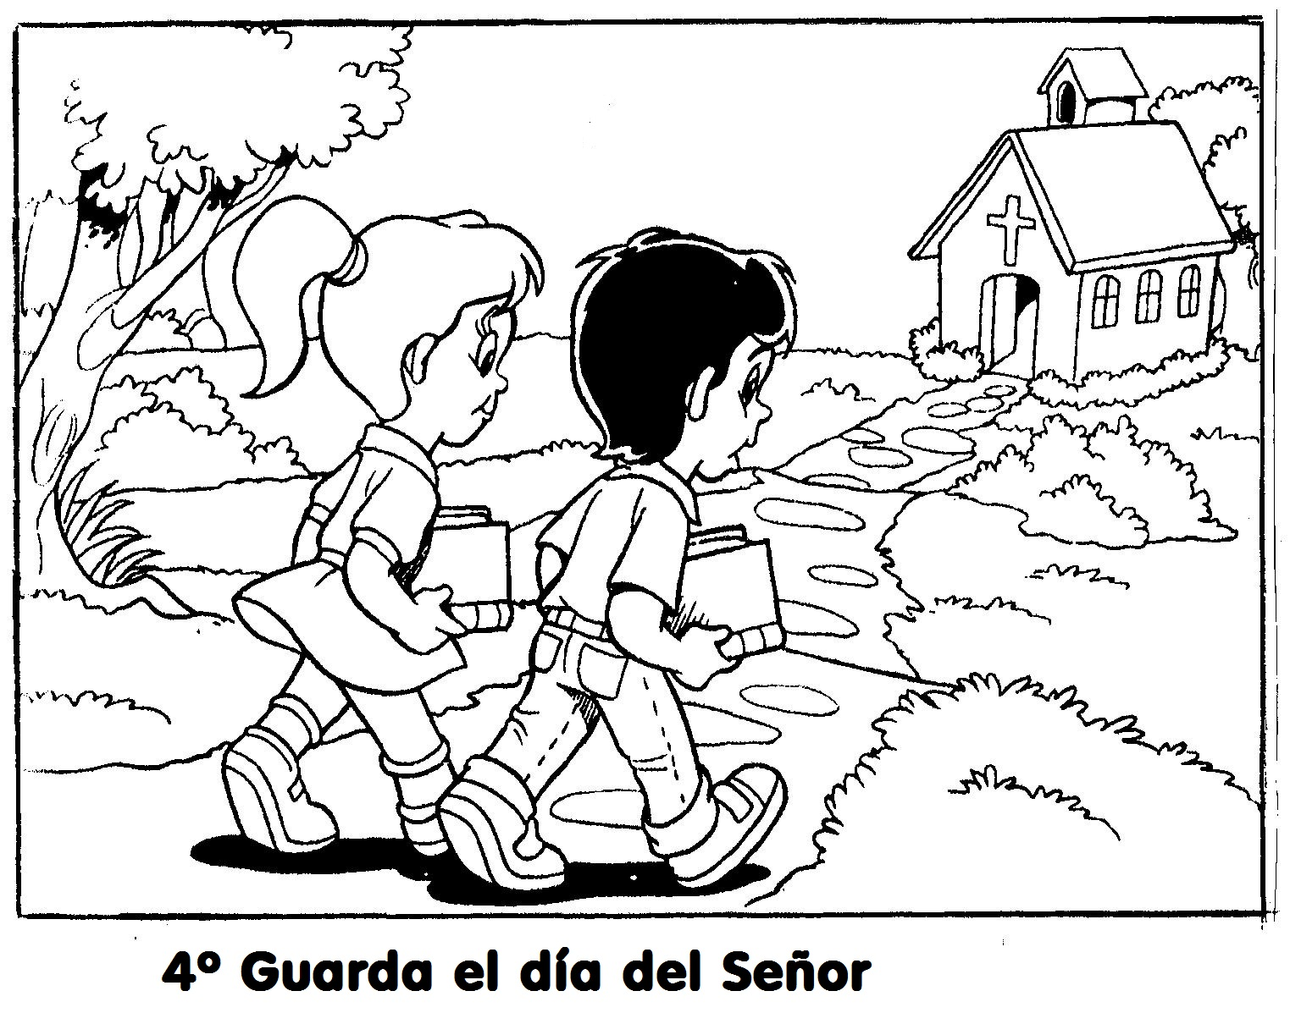
5
No comercializar el día de reposo.
Nehemías 13.15-19.
  En aquellos días vi en Judá a algunos que pisaban en lagares en sábado, que acarreaban manojos de trigo y cargaban los asnos con vino, y también de uvas, de higos y toda suerte de carga, para traerlo a Jerusalén en sábado; y los amonesté acerca del día en que vendían las provisiones.
  16 También había en la ciudad tirios que traían pescado y toda mercadería, y vendían en sábado a los hijos de Judá en Jerusalén. 17 Entonces reprendí a los señores de Judá y les dije: "¿Qué mala cosa es esta que vosotros hacéis, profanando así el sábado? 18 ¿No hicieron así vuestros padres, y trajo nuestro Dios todo este mal sobre nosotros y sobre esta ciudad? ¿Y vosotros añadís ira sobre Israel profanando el sábado?"
  19 Sucedió, pues, que al caer la tarde, antes del sábado, ordené que se cerraran las puertas de Jerusalén y que no las abrieran hasta después del sábado; y puse a las puertas algunos de mis criados, para que no dejaran entrar carga alguna en sábado.

Slide 16
Tal vez Nehemías recorrió el campo para observar cómo se guardaba el sábado.
“Los amonesté”. Dice el texto: El pisar las uvas en el lagar era el primer paso en la producción de vino, y por lo tanto constituía una flagrante violación del cuarto mandamiento. Lo mismo se aplicaba para los que transportaban productos agrícolas a la capital para su venta.
Algunos comentadores han pensado que se necesitaba transportar el grano para que pudiera estar en la ciudad para venderlo temprano a la mañana siguiente, (domingo). En el Neh.13:16 se afirma que se realizaban verdaderas ventas en el día sábado. Por lo tanto, la última parte del Neh. 13:15 deberá entenderse como que indica que Nehemías los amonestó en ese día, en sábado, cuando habían transportado mercaderías a Jerusalén y estaban realmente vendiéndolas.

Slide 17
¿No hicieron así vuestros padres?
2 Cro.36:21, Indica que sus antepasados evidentemente habían trabajado la tierra en sábado, lo cual fue causa de la deportación a Babilonia. Y estuvieron en esclavitud allí “hasta que la tierra hubo gozado de reposo; porque todo el tiempo de su asolamiento reposó, hasta que los setenta años fueron cumplidos”.
La profanación del sábado está entre los pecados que (Jeremías 17:21-26) y Ezequiel 20:13; 22:8, 22:26 y 23:28) censuraron con mayor énfasis.
Según (Amós 8:5), se registró lo que ellos decían: "¿Cuándo pasará la luna nueva, para que vendamos el trigo; y el sábado, para que abramos los almacenes del trigo; para que reduzcamos el peso y aumentemos el precio, falsificando fraudulentamente las balanzas?”. Se observaba el sábado más de acuerdo con la letra de la ley que con su espíritu.

Slide 18
Nehemías también recordó a los judíos que las grandes calamidades sufridas en tiempo de Nabucodonosor fueron el resultado de que sus antepasados habían violado el cuarto mandamiento, tal como lo había predicho (Jeremías 17:27).
  “Pero si no me obedecéis para santificar el día del sábado, y para no llevar cargas ni entrar por las puertas de Jerusalén en día del sábado, prenderé fuego a sus puertas, el cual devorará los palacios de Jerusalén, y no se apagará”.
Es probable que Nehemías recordara el cumplimiento de esa profecía. La cual estaba grabada en su mente, como si hubiera ocurrido ayer.

Slide 19
Desde la creación, el día bíblico ha comenzado a la puesta del sol, como lo registra (Gen.1:5;8;13;19;23 y 31).
Las fiestas especiales se observaban “de tarde a tarde” según (Lev.23:32). Lo mismo ocurría con el sábado semanal, aún en el N. T. (Ver Mar.1:32).
Por eso Nehemías dictaminó que las puertas de la ciudad debían cerrarse algún tiempo antes de que comenzara el sábado. Al hacer esto, se proponía proteger los “extremos” de las sagradas horas del santo sábado de Dios.
Es una profanación del espíritu del sábado el ocuparse de cosas seculares hasta el último momento permitido. Cuando se oculta el sol.

Slide 20
  Nehemías 13:20 termina diciendo: “Desde entonces no vinieron en sábado”
Quizá se permitía que la gente entrara y saliera, siempre que estuviera ocupada en actividades sabáticas legítimas, pero se pusieron guardas para impedir el transporte de mercaderías en sábado.
La pregunta es: ¿Estamos nosotros como pueblo de Dios hoy, obedeciendo la Palabra de Dios, en santificar el Sábado como día de reposo, según lo ordena en (Exo.20:8-11)? ¿o lo estamos violando, como lo hacían algunos israelitas del A. T.?
Si así lo asemos, para nosotros también son las palabras de (Jeremías 17:27).
  “Pero si no me obedecéis para santificar el día del sábado, y para no llevar cargas ni entrar por las puertas de Jerusalén en día del sábado, prenderé fuego a sus puertas, el cual devorará los palacios de Jerusalén, y no se apagará”. Además léase Ap.22:14,15.

Slide 21
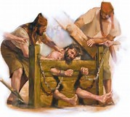
6
Esfuerzos para aplacar la verdad.
Jeremías 20: 1-4.
    “Entonces el sacerdote Pasjur hijo de Imer, que era funcionario en la casa de Jehovah, oyó a Jeremías que profetizaba estas palabras.2 Y golpeó Pasjur al profeta Jeremías y le puso en el cepo de la puerta superior de Benjamín, al lado de la casa de Jehovah”.
  Su elevado cargo en el templo le daba autoridad para tomar la iniciativa en las medidas rigurosas aplicadas a Jeremías, según a él le pareciera, sobre todo porque el profeta había pronunciado su mensaje al pueblo, “en el atrio de la casa de Jehová”, Según Jer.15:1-9, El mensaje provenía de Dios, leer este pasaje.
  Después de golpearlo, lo puso en el Cepo. “instrumento que obliga a una postura torcida”, o sea un instrumento de castigo que obligaba al preso a adoptar una posición sumamente incómoda y dolorosa. En esa condición de dolor y humillación, Jeremías pasó la noche.

Slide 22
Jeremías 38.1-6.
Sefatías hijo de Matán, Gedalías hijo de Pasjur, Jucal hijo de Selemías y Pasjur hijo de Malquías oyeron las palabras que Jeremías hablaba a todo el pueblo, diciendo: 2 —Así ha dicho Jehovah: "El que se quede en esta ciudad morirá por la espada, por el hambre o por la peste. Pero el que se rinda a los caldeos vivirá; su vida le será por botín, y vivirá. 3 Así ha dicho Jehovah: Ciertamente esta ciudad será entregada en mano del ejército del rey de Babilonia, y la tomará."
4 Entonces los magistrados dijeron al rey: —¡Que muera este hombre! Pues de esta manera, al hablarles tales palabras, desmoraliza a los hombres de guerra que han quedado en esta ciudad, y a todo el pueblo. Porque este hombre no busca el bien de este pueblo, sino su mal.
5 El rey Sedequías dijo: —He allí, él está en vuestras manos. Porque nada puede el rey contra vosotros.
6 Entonces tomaron a Jeremías y lo hicieron echar en la cisterna de Malquías hijo del rey, que estaba en el patio de la guardia. Y bajaron a Jeremías con sogas. En la cisterna no había agua, sino lodo; y Jeremías se hundió en el lodo

Slide 23

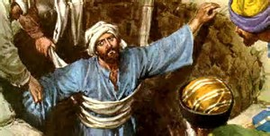
Este ha sido el precio que han pagado los fieles hijos de Dios ha través de los siglos, por cumplir con su voluntad, pero a pesar de todo, no desfallecieron
Las Palabras de Jesús se cumplen a través de la historia, y del presente:
“Os expulsarán de las sinagogas, y aun viene la hora cuando cualquiera que os mate pensará que rinde servicio a Dios” Juan 16:2.
Los lideres del pueblo, en lugar de escudriñar el origen del mensaje, y arrepentirse, suprimían la verdad, maltratando a los mensajeros de Dios. Con lo cual se estaba complaciendo al enemigo de Dios, Satanás.

Slide 24
Las páginas de la historia registran repetidas persecuciones realizadas en el nombre de la religión.
Note que las palabras de Jesús, apuntan hacia el futuro, “Os expulsarán de las sinagogas, y aun viene la hora cuando cualquiera que os mate pensará que rinde servicio a Dios”.
Como sucedió con los profetas el mismo Señor Jesús y los apóstoles, el remanente de los últimos días experimentaría esta situación.
(ver Apo,12.17).
Delante de Dios, la única razón valida, para separar a un miembro de la congregación, es que haya violado uno de los diez Mandamientos, y no los reglamentos establecidos por los hombres.
(Ver Santiago 2:10-12; Mat.15:9).

Slide 25
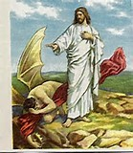
7
Demonios sin permiso para hablar.
Marcos 1.33-34.
  Toda la ciudad estaba reunida a la puerta. 34 Y él sanó a muchos que padecían de diversas enfermedades y echó fuera muchos demonios. Y no permitía a los demonios hablar, porque le conocían.
Durante siglos (cuatro mil años), el diablo había estado procurando el dominio irrestricto de los cuerpos y las almas de los hombres, a fin de afligirlos con pecados y sufrimiento y destruirlos finalmente (DTG 222; PP 744).
De modo que, cuando apareció nuestro Señor caminando como hombre entre los hombres, “los cuerpo de los seres humanos, hechos para ser morada de Dios, habían llegado a ser habitación de demonios. Los sentidos, los nervios, las paciones, los órganos de los hombres, eran movidos por agentes sobrenaturales en la complacencia más vil. La misma estampa de los demonios estaba gravada en los rostros de los hombres” (DTG 27).

Slide 26
Aún la semejanza de la humanidad parecía haber sido borrada de muchos rostros humanos que, en cambio, reflejaban la expresión de las legiones de demonios de los cuales eran posesos (Ver Luc.8:27; DTG 303; CS568).
En una forma muy real, la posesión demoniaca representa los abismos de degradación a los cuales descienden quienes responden a Satanás, e ilustra gráficamente aquello en que finalmente se convertirán, cuando se entreguen plenamente al dominio satánico, todos los que rechazan la misericordia de Dios (DTG 308).

Slide 27
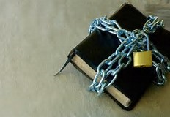
8
Legalismo exagerado.
Marcos 2.23-27.
  Aconteció que Jesús pasaba por los sembrados en sábado, y sus discípulos se pusieron a caminar arrancando espigas. 24 Los fariseos le decían: —Mira, ¿por qué hacen en los sábados lo que no es lícito?
  25 Y él les dijo: —¿Nunca habéis leído qué hizo David cuando tuvo necesidad y pasó hambre él y los que estaban con él; 26 cómo entró en la casa de Dios, siendo Abiatar sumo sacerdote, y comió los panes de la Presencia, y aun dio a los que estaban con él; cosa que no es lícito comer, salvo a los sacerdotes? 27 —También les dijo—: El sábado fue hecho para el hombre, y no el hombre para el sábado

Slide 28
Sin duda los discípulos no caminaban entre los cereales pisoteándolos, sino por una senda que cruzaba los campos.
El texto dice que era un día de sábado y puesto que los fariseos no objetaron la distancia recorrida, parecería que no era mayor de lo que se podía caminar en sábado, es decir, unos 900 m.
Las espigas, podían ser de trigo o de cebada. (Lucas 6:1) añade que los discípulos comenzaron a restregar la cebada o el trigo con sus manos para quitarle la cáscara.
  Deut.23:24,25 que es de donde está tomada esta cita dice: “Cuando entres en la viña de tu prójimo, podrás comer las uvas que quieras, hasta saciarte; pero no las pondrás en tu cesta. 25 "Cuando entres en la mies de tu prójimo, podrás cortar espigas con tu mano, pero no aplicarás la hoz a la mies de tu prójimo.

Slide 29
Saciar su hambre del momento, en sábado, era permitido por Dios; pero llevarse algo de allí hubiera sido abusar de un privilegio cuyo propósito era beneficiar al viajero. Básicamente se refiere en este pasaje a los labradores que trabajasen en la viña o a los viajeros que pasasen por allí y tuviesen necesidad de comer un poco. En el Oriente, hoy se permite que al pasar por un cañaveral una persona corte y consuma una caña de azúcar al ir de una aldea a otra, como sucedió en (Mat.12:1-8).
Debía satisfacerse el hambre legítima; tomar más, sería robo. Esta medida estaba en armonía con el segundo "gran mandamiento" de amar al prójimo. También reconocía el hecho de que la cosecha provenía de Dios.
El dueño no sufría por faltarle la pequeña cantidad de cereal o de fruta que se tomase de su campo o huerta, pero ese poco bastaba para saciar el hambre del momento del que pasara por ese lugar. En realidad, el dueño no podía sentir que se le había hecho un mal, ni el extraño, en caso de ser pobre, podía sentir que la sociedad no se interesaba en sus necesidades. ¡Que grande es el amor de Dios! Aquí lo que interesaba era, el amor al prójimo, al satisfacer su hambre.

Slide 30
Atleta compite de acuerdo a las reglas.
  2 Timoteo 2.5
  “Además, si algún atleta compite, no es coronado a menos que compita según las reglas”.
El atleta que viola las reglas de la competencia es descalificado. Pablo deja que Timoteo deduzca el paralelismo evidente con el ministro cristiano.
No importa cuántos sermones predique ni cuántas personas visite el ministro, si no enseña “sanas palabras” (2Ti.1:13) o no impregna su mensaje con la simpatía y el amor de Cristo, todas sus labores resultarán vanas (Mat.7:22-23).
9

Slide 31
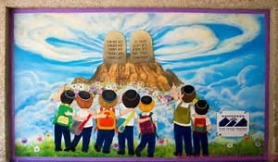
Monte sagrado.
  Hebreos 12.18-21.
  “No os habéis acercado al monte que se podía tocar, al fuego encendido, a las tinieblas, a la profunda oscuridad, a la tempestad, 19 al sonido de la trompeta y al estruendo de las palabras, que los que lo oyeron rogaron que no se les hablase más; 20 porque no podían soportar lo que se mandaba: Si un animal toca el monte, será apedreado. 21 Y tan terrible era aquel espectáculo que Moisés dijo: "¡Estoy aterrado y temblando!”
Así como el antiguo Israel oyó en el monte Sinaí la voz de Dios, también los cristianos se han “acercado al monte de Sion”, y deben prestar atención a la voz de Cristo, como lo dice (Heb.12:24-27).
10

Slide 32
Y tan terrible era aquel espectáculo que Moisés dijo: "¡Estoy aterrado y temblando!”
Se destaca lo impresionante que fue lo que se vio y se oyó, especialmente el sonido de la voz de Dios. Cuando el pueblo estuvo frente a frente con el Dador de la ley y juez de toda la tierra, experimentó algo del “temor del Señor”.
La entrega de la ley en el Sinaí fue acompañada por una exhibición tremendamente impresionante del poder y de la majestad de Dios. Nunca antes ni tampoco después ha contemplado el mundo algo tan impresionante y aterrador.

Slide 33
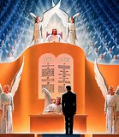
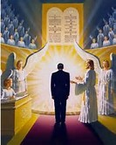
Todos tendremos que pasar ante el tribunal de Cristo.
Serás juzgado por todo lo que hayas hecho en tu vida:
Si no tienes a Cristo, te presentaras solo, sin quien te defienda. (Ver Sant.2:10-12)
Pero, si has recibido a Cristo como tu Salvador, Él hablará por ti en el juicio, y te librará de ser condenado.
(Ver Juan.6:47).
De esto depende tu salvación y la mía

